Slide 1
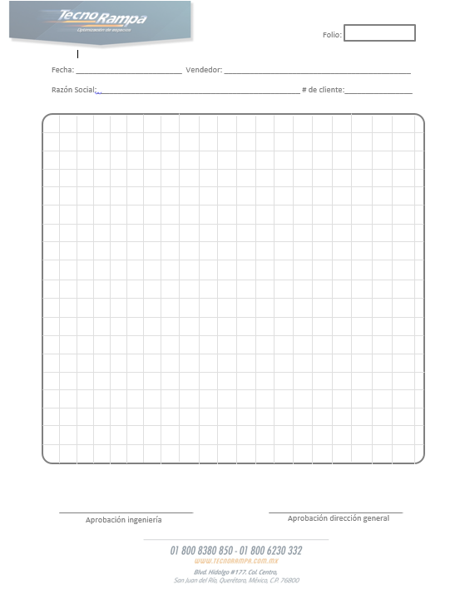
01
14/07/17
FRANCISCO VILLA
CONSTRUCTORA LAS CALIFORNIAS
11616-2125

